Slide 1

Продолжение знакомства с jupyter notebook
Урок 7
Notes:
Иллюстрацию меняем на релевантную теме урока!

Slide 2
Знакомство и содержание урока

Slide 3

Юлия Пономарева
Давайте знакомиться!
Machine Learning Engineer
Дарую зрение машинам и повышаю выручку компаний.
Система распознавания товаров и ценников по фотографии
Предсказание выгодной локации для торговой точки
Анализ факторов на выручку
Веду канал на youtube machine learrrning
Notes:
Стандартный слайд знакомства. Не меняем его, меняем текст в нем.

Slide 4

Что будет на уроке сегодня
Эффективная работа в jupyter notebook
Модуль Random
Детали Dict и функций
Генераторы
list, set, dict comprehensions
Notes:
Посоветуйся с методистом как лучше провести знакомство с аудиторией. Вопросы могут меняться. Стандартный слайд знакомства. Не меняем его, меняем текст в нем и иллюстрации (если нужно)

Slide 5
Jupyter notebook

Slide 6
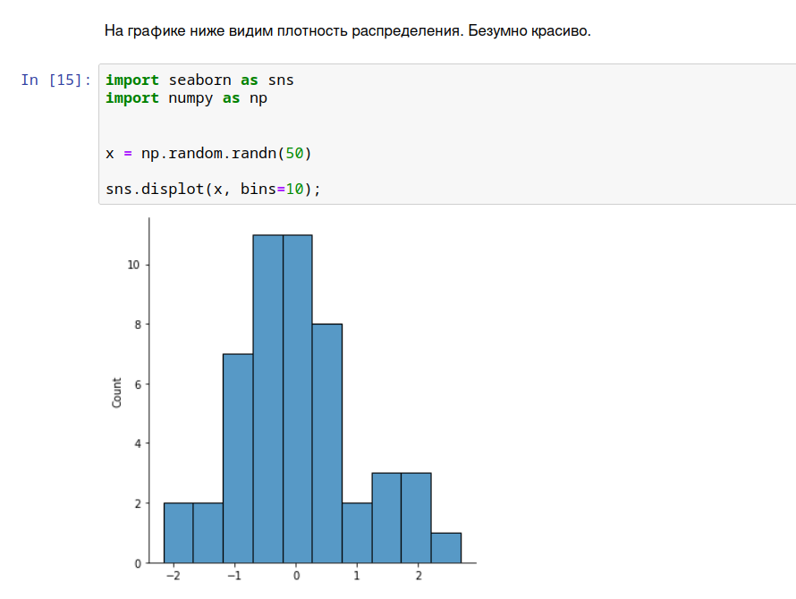
Ячейки в jupyter notebook
В ноутбуках есть два вида ячеек:
с кодом
с текстом

Slide 7


Ячейки в jupyter notebook
В ноутбуках есть два режима:
режим редактирования
режим ввода команд

Slide 8
Сочетания клавиш
Горячие сочетание клавиш (шорткат) — это нажатие кнопки/клавиши (или сочетания клавиш) на клавиатуре, которому назначено некое действие — команды, исполняемые данной системой.
Действие | Сочетание клавиш
Ctrl + A | Выделить все
Ctrl + Home | Подняться на начало ячейки
Ctrl + End | Опуститься на конец
Ctrl + Left | Перемещаться на одно слово влево
Ctrl + Right | Перемещаться на одно слово вправо
Действие | Сочетание клавиш
Tab | Автодополнение
Shift + Tab | Документация
Ctrl + Z | Отменить действие
Ctrl + / | Закомментировать или раскомментировать
Ctrl + D | Удалить целую строку

Slide 9
Сочетания клавиш
Горячие сочетание клавиш (шорткат) — это нажатие кнопки/клавиши (или сочетания клавиш) на клавиатуре, которому назначено некое действие — команды, исполняемые данной системой.
Действие | Сочетание клавиш
А | Создать новую ячейку сверху
B | Создать новую ячейку снизу
X | Вырезать ячейку
C | Скопировать ячейку
V | Вставить ячейку
Действие | Сочетание клавиш
F | Найти и заменить
Y | Перевести ячейку в код
M | Перевести ячейку в текст
L | Показать нумерацию строк
H | Показать сочетания клавиш

Slide 10
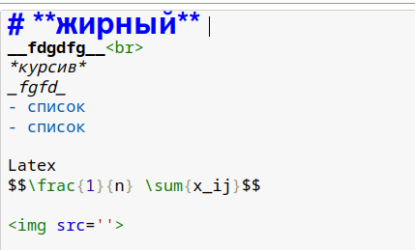
Markdown
Markdown - облегчённый язык разметки, созданный с целью обозначения форматирования в простом тексте, с максимальным сохранением его читаемости человеком, и пригодный для машинного преобразования в языки для продвинутых публикаций.
Этот язык разметки нужен для того, чтобы создавать красиво оформленные тексты. Вам не нужно использовать Microsoft Word или подобные программы, чтобы создавать документы с жирным или курсивным начертанием, цитатами, ссылками и таблицами.

Slide 11
Markdown
Для оформления и выделения мы используем символы, которые должны располагаться перед и после фразы или слова, которое нужно оформить.
Действие | Сочетание клавиш
** или __ | Выделение жирным
* или _ | Выделение курсивом
- | Создание списка
> | Создание цитаты

Slide 12
Словарь

Slide 13
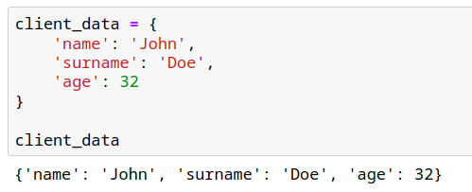
Словарь
Словарь - неупорядоченная структура данных, которая позволяет хранить пары «ключ — значение».

Slide 14
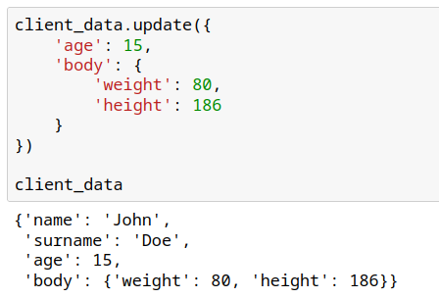
Словарь
Вложенный словарь – это словарь, содержащий другие словари.

Slide 15
Модуль Random

Slide 16
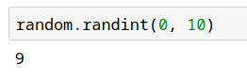
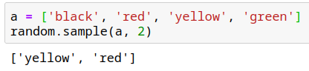
Модуль random
Модуль random предоставляет функции для генерации случайных чисел или к примеру, для случайного выбора элементов последовательности.
При разработке программ довольно часто возникает необходимость получить некоторое случайно выбранное из множества значение, к примеру, чтобы только на этом объекте показать проведенную работу аналитика, а не чтобы выводить весь массив данных.

Slide 17
Аргументы функций

Slide 18
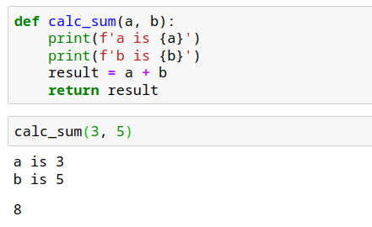
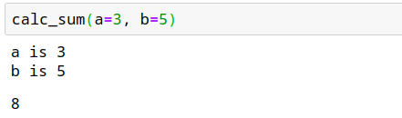
Аргументы функций
Позиционный аргумент - это аргумент, передаваемый в функцию в определенной последовательности (на определенных позициях), без указания их имен
Именованный аргумент - это аргумент, передаваемые в функцию при помощи имени.

Slide 19
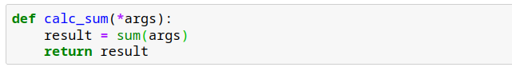
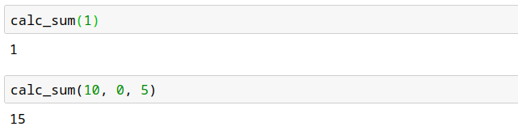
Аргументы функций
*args — это сокращение от «arguments» (аргументы).

Slide 20
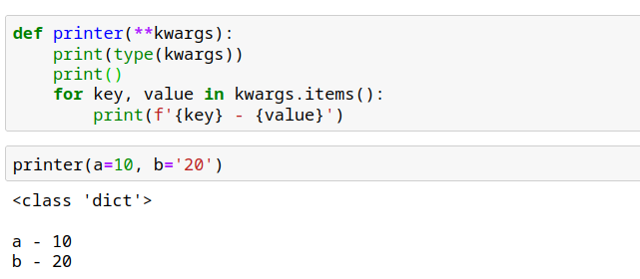
Аргументы функций
**kwargs — сокращение от «keyword arguments» (именованные аргументы).

Slide 21
Генераторы

Slide 22
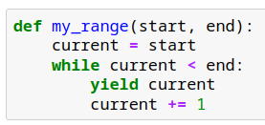
Генератор
Генератор - это объект, который сразу при создании не вычисляет значения всех своих элементов.
Генератор хранит в памяти:
последний вычисленный элемент
правило перехода к следующему
условие, при котором выполнение прерывается
Чтобы создать генератор, необходимо определить функцию, как обычно, но использовать yield вместо return

Slide 23
Итоги урока
Узнали, как работать с jupyter notebook эффективней
Научились красиво и доступно оформлять jupyter notebook
Посмотрели на функционал модуля Random
Более детально изучили словари, функции в Python
Разобрались с генераторами
Познакомились с list, set, dict comprehensions

Slide 24

Что будет на следующем уроке
Анализ данных
Подсчет статистик данных
Фильтрация данных
Сортировки данных

Slide 25

Полезные ссылки
Модуль Random https://pythonworld.ru/moduli/modul-random.html
Jupyter Notebook для начинающих https://webdevblog.ru/jupyter-notebook-dlya-nachinajushhih-uchebnik/
Добавляем в Jupyter Notebook красоту и интерактивность https://habr.com/ru/post/485318/
Введение в генераторы Python https://webdevblog.ru/vvedenie-v-generatory-python/
Что такое *args и **kwargs в Python? https://habr.com/ru/company/ruvds/blog/482464/
Что такое list comprehension? Зачем оно? Какие ещё бывают? https://dvmn.org/encyclopedia/qna/5/chto-takoe-list-comprehension-zachem-ono-kakie-esche-byvajut/

Slide 26

Спасибо за урок!

